Slide 1
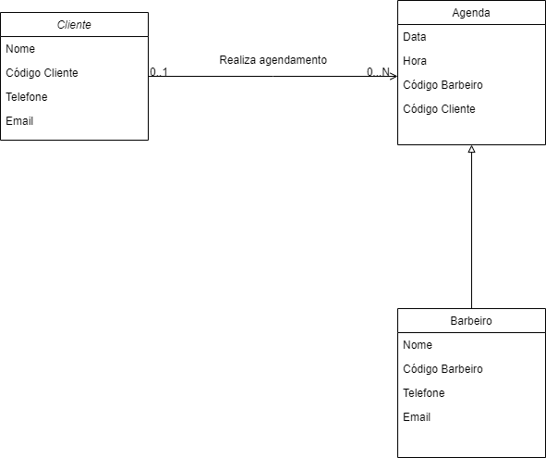
Capacidade: Agendar Serviço

